Slide 1
人教版九年级物理（初中）
第十八章 电功率
第4节 焦耳定律
MENTAL HEALTH COUNSELING PPT
讲解人：xippt 时间：2020.5.20

Slide 2
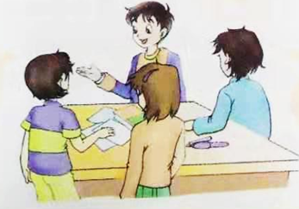
课堂导入
生活中的物理
现在的智能手机，已成为人们生活中必备的工具。同学们用手机最多的是来做什么？
手机发热、甚至烫手
用手机玩游戏
用手机看视频学习
工作时间长了，手机什么感觉？

Slide 3
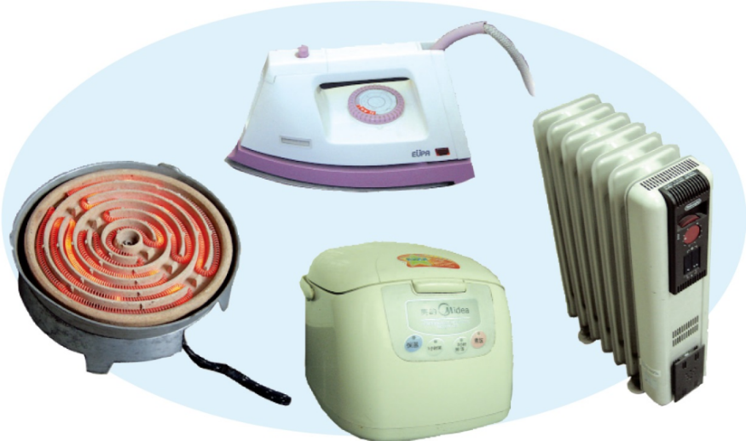
课堂导入
在生活中，许多用电器接通电源工作时，都会有发热现象产生。下面这些用电器有什么共同点？
这些用电器目的都是利用电来获得热

Slide 4
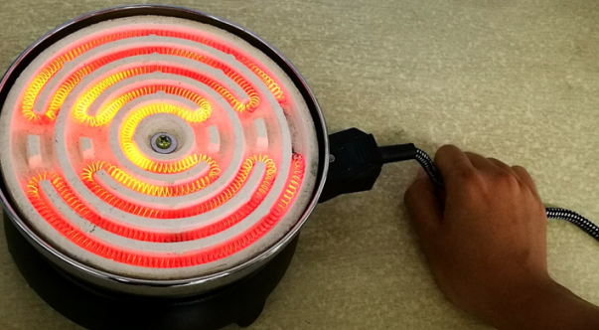
一、电流的热效应
1.概念：电流通过导体时，导体发热的现象，叫电流的热效。
2.实质：电能转化为内能。
3.一切导体中有电流通过时，都会发生电流的热效应
观察思考
电炉丝和导线通过电流相同，为什么电炉丝热得发红，而导线却几乎不发热?

Slide 5
二、焦耳定律
提出问题：
电流通过导体时产生热量跟什么因素有关?
导体的电阻
猜想：
电热的大小可能跟
导体中电流
有关
通电的时间
设计实验：
（1）实验方法
①一个物理量可能与多个因素有关时，采用控制变量法。

Slide 6
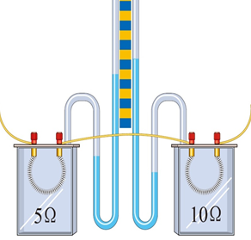
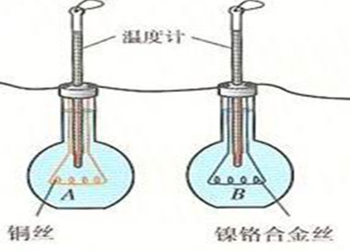
二、焦耳定律
②对不易测量或观察的物理量，采用转化法。
把电热传递给气体（或液体），把比较电热的多少转化为比较气体（或液体）受热膨胀程度.
（2）实验方案
方案一
方案二
方案一：电阻丝加热密封容器中的空气， U形管中液面形成高度差；液面差越大，产生的热量越多。
方案二：烧瓶内装有煤油，电阻丝产生热量使其温度升高，温度越高，产生热量的越多。

Slide 7
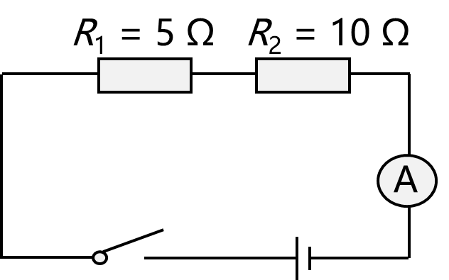
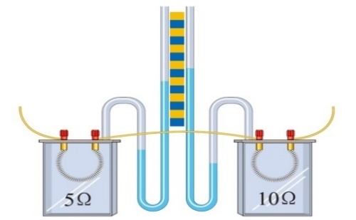
二、焦耳定律
以上两种方案中，加热空气快？还是加热煤油速度快？
哪种方案效果更明显？
所以，选择方案一
演示实验：
实验1：探究产生热量Q与电阻R的关系
电流
通电时间
①控制不变的量是：______ _________。

Slide 8
二、焦耳定律
②实验记录
电流I/A | 相等
电阻丝 | R₁ | R₂
电阻/Ω | 5 | 10
液柱高度差 | 小 | 大
产生热量（多/少） | 少 | 多
③实验结论：在电流和通电时间相同时，电阻越大，电流通过电阻产生的热量越多。

Slide 9
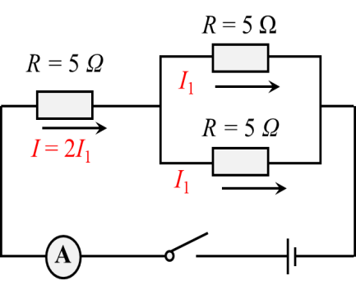
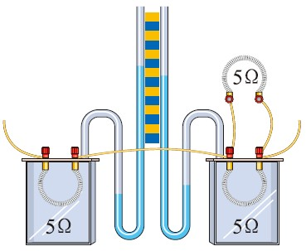
二、焦耳定律
实验2：探究产生热量Q与电流I的关系
通电时间
①控制不变的量是：_______ ___________。
电阻
②实验记录
电阻相同R1=R2=5Ω
电阻R/Ω | R1 | R2
电流I/A | 2I1 | I1
液柱高度差 | 大 | 小
产生热量（多/少） | 多 | 少

Slide 10
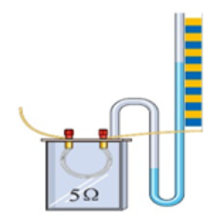
二、焦耳定律
③实验结论：在电阻和 通电时间相同时，电流越大，电流通过电阻产生的热量越多。
实验3：探究产生热量Q与通电时间的关系
①给同一个电阻通电的时间越长，液柱上升较高。
②在电流、电阻相同的情况下，通电的时间越长，这个电阻产生的热量越多。

Slide 11
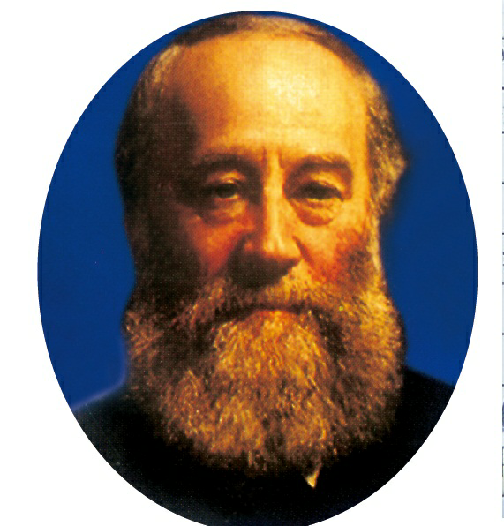
二、焦耳定律
焦耳（James Prescott Joule， 1818—1889），英国物理学家。用 近 40 年的时间做了 400 多次实验， 研究热和功的关系。通过大量的实 验，于1840 年最先精确地确定了电 流产生的热量与电流、电阻和通电 时间的关系。
焦 耳

Slide 12
二、焦耳定律
焦 耳 定 律
1.内容：电流通过导体产生的热量跟电流的二次方成正比，跟导体的电阻成正比，跟通电时间成正比。
2.公式：Q =I²Rt
3.单位：I—安，R —欧，t —秒，Q —焦.
4. 理论推导:
如果消耗的电能全部转化为内能，
则有：Q= W
又因：W＝UIt，
U＝IR
所以：Q=W=UIt=IR · It =I²Rt

Slide 13
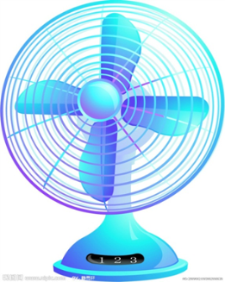
二、焦耳定律
5.电功与电热:
（1）电流流过纯电阻用电器（如白炽灯、电炉、电烙铁、电熨斗等）时，电能全部转化为内能，则：
纯电阻
（2)电流流过纯电阻用电器（如电风扇、电动自行车空调等，消耗的电能一部分转化成内能，所以W＞Q。消耗的电能：W =Pt=UIt ，产生的热量：Q=I²Rt。
非纯电阻

Slide 14
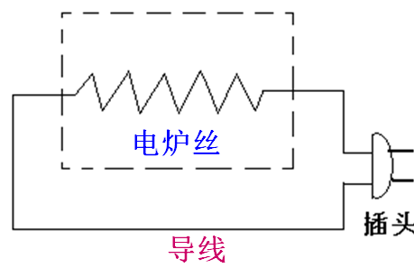
二、焦耳定律
电炉丝和导线通过电流相同，为什么电炉丝热得发红，而导线却几乎不发热?
因导线电阻很小（0.01~0.001Ω），而电炉电阻很大（几十、几百欧姆），而且导线与电炉丝是串联关系，电流和通电时间相等，根据Q=I²Rt，导线生热很微小，故感觉不热。

Slide 15
二、焦耳定律
例题
一根 60 Ω 的电阻丝接在 36 V的电源两端，在 5 min内共产生多少热量?
U
R
36 V
60 Ω
解:
I = = = 0.6 A
Q = I²Rt = (0.6 A)²×60 W×300 s
= 6480 J

Slide 16
二、焦耳定律
额定电压相同的灯泡，额定功率越大，电阻越小，正常工作时单位时间内产生的热量越多。可是按照焦耳定律，电阻越大，单位时间内产生的热量越多。二者似乎有矛盾，这是怎么回事?
答：前者说电阻越小，正常工作时单位时间内产生的热量越多，前提条件是电压相同；而后者说，电阻越大，单位时间内产生的热量越多，前提条件是电流相同，两者并不矛盾。所以我们在应用公式时应该特别注意条件。

Slide 17
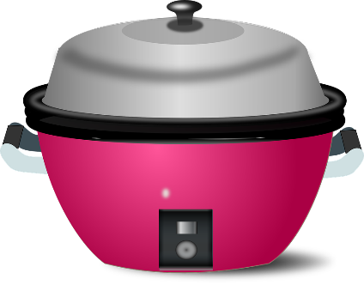
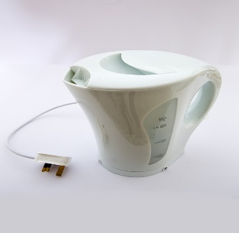
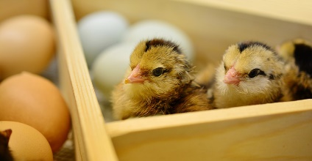
三、电热的利用和防止
1．电热的利用
（1）电热器: 把电能转换为内能的装置。
（2）电热器的原理: 利用电流的热效应
电热孵化器
电饭锅
电热水壶

Slide 18
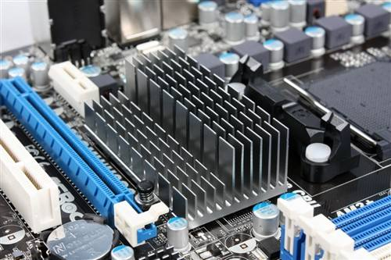
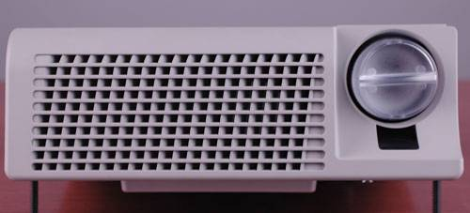
三、电热的利用和防止
2.电热的防止
(1)电热的危害:轻则用电器烧坏；重则引发火灾。
(2)防止措施有：
① 设法减少产生的热量。
② 可以设法散热。
主板上的散热片
投影仪的散热窗

Slide 19
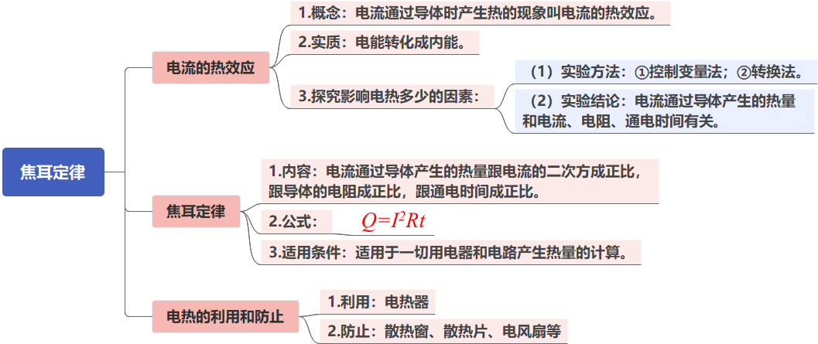
课堂小结
本堂重点：焦耳定律的理解及应用。
本堂难点：焦耳定律的实验探究过程。

Slide 20
课堂练习
考点一：电流的热效应
【典型例题1】
（2019 苏州市）关于电动自行车，下列说法不正确的是( )
A.废旧电瓶会污染环境，不可随意处置
B.电流具有热效应，长时向充电有火灾隐患
C.车上装有电动机，其工作原理是电磁感应
D.要使车加速前进，可增大通过电动机的电流
C

Slide 21
课堂练习
【迁移训练1】
（2019 深圳市）下列说法正确的是（ ）
A. 电荷的移动形成电流
B. 电路中有电压就一定有电流
C. 把一根铜丝均匀拉长后电阻变小
D. 长时间使用的手机发烫，是因为电流的热效应
D

Slide 22
课堂练习
考点二：焦耳定律的应用
【典型例题2】
（2019 广西玉林市）已知电风扇线圈的电阻为20Ω，若加在该电风扇的电压为220V，此时通过的电流为1A，则电风扇的电功率为 W，电风扇连续工作10min产生的热量为 J。
220
12000

Slide 23
版权声明
感谢您下载xippt平台上提供的PPT作品，为了您和xippt以及原创作者的利益，请勿复制、传播、销售，否则将承担法律责任！xippt将对作品进行维权，按照传播下载次数进行十倍的索取赔偿！
1. 在xippt出售的PPT模板是免版税类(RF:
Royalty-Free)正版受《中国人民共和国著作法》和《世界版权公约》的保护，作品的所有权、版权和著作权归xippt所有,您下载的是PPT模板素材的使用权。
2. 不得将xippt的PPT模板、PPT素材，本身用于再出售,或者出租、出借、转让、分销、发布或者作为礼物供他人使用，不得转授权、出卖、转让本协议或者本协议中的权利。

Slide 24
课堂练习
【迁移训练2】
（2019 黑龙江龙东地区）一个标有“6V 3W”的小灯泡，接在电源电压为9V的电路中，为使其正常发光，应串联一个 Ω的电阻，该电阻在10秒内产生的热量是 J。
6
15

Slide 25
人教版九年级物理（初中）
第十八章 电功率
感谢各位的聆听
MENTAL HEALTH COUNSELING PPT
讲解人：xippt 时间：2020.5.20

